Slide 1
Министерство науки
и высшего образования
Республики Казахстан
ПРИЗНАНИЕ КВАЛИФИКАЦИЙ В ОБЛАСТИ ВЫСШЕГО ОБРАЗОВАНИЯ
КЛЮЧЕВОЙ ФАКТОР РАЗВИТИЯ МЕЖДУНАРОДНОГО ОБРАЗОВАТЕЛЬНОГО СОТРУДНИЧЕСТВА
А.А.Нурмагамбетов
г. Астана, 2023 год

Slide 2
Министерство науки
и высшего образования
Республики Казахстан
Что дает признание?
доступ к продолжению образования
доступ на рынок труда
доверие к качеству образования
содействие повышению качества образовательных учреждений
cодействие международному пониманию систем высшего образования

Slide 3
Основные этапы развития системы признания иностранного образования и квалификаций
Министерство науки
и высшего образования
Республики Казахстан
В этот период была сформирована первоначальная нормативно-правовая база признания квалификаций, представленная конвенциями и дополняющими актами Совета Европы и ЮНЕСКО.
Первый этап (1960–1991 гг.)
Второй этап (1991–1997 гг.)
Переходный этап, в ходе которого в европейских странах проводилась интенсивная работа над идеями и содержанием будущей Лиссабонской конвенции.
Третий этап (1997 – н.в.)
Характеризуется введением в действие Лиссабонской Конвенции и ее повсеместным распространением.

Slide 4
МЕЖДУНАРОДНЫЕ ДОГОВОРА (СОГЛАШЕНИЯ)
В ОБЛАСТИ ПРИЗНАНИЯ ДОКУМЕНТОВ ОБ ОБРАЗОВАНИИ
Министерство науки
и высшего образования
Республики Казахстан
Соглашение между Правительством Республики Казахстан и Кабинетом Министров Украины о взаимном признании и эквивалентности документов об образовании и ученых (научных) степенях и ученых званиях (Астана, 26 сентября 2001 года)
Соглашение Содружеств Независимых Государств о взаимном признании и эквивалентности документов о среднем (общем) образовании, начальном профессиональном и среднем профессиональном (специальном) образовании от 23 января 2006 г.
Соглашение о сотрудничестве в области образования (Содружество Независимых Государств Соглашение от 15 мая 1992 года)
О ратификации Договора о
Евразийском экономическом союзе (пункт 3 статья 97)
от 14 октября 2014 года
1992
1997
2001
2006
2014
2019
Лиссабонская
конвенция
13 декабря 1997 г.
Соглашение между Правительством Республики Казахстан и Правительством Туркменистана о взаимном признании документов об образовании, ученых степенях и званиях (Астана, 5 июля 2001 года)
Соглашение между Правительством Республики Казахстан и Правительством Китайской Народной Республики о взаимном признании документов об образовании и ученых степенях (Пекин, 20 декабря 2006 года)
Соглашение
между Министерством образования и науки Республики Казахстан
и Министерством образования, культуры, науки и спорта Монголии
о взаимном признании документов об образовании,
ученых степенях и званиях
(г. Нур-Султан, 10 октября 2019 года)

Slide 5
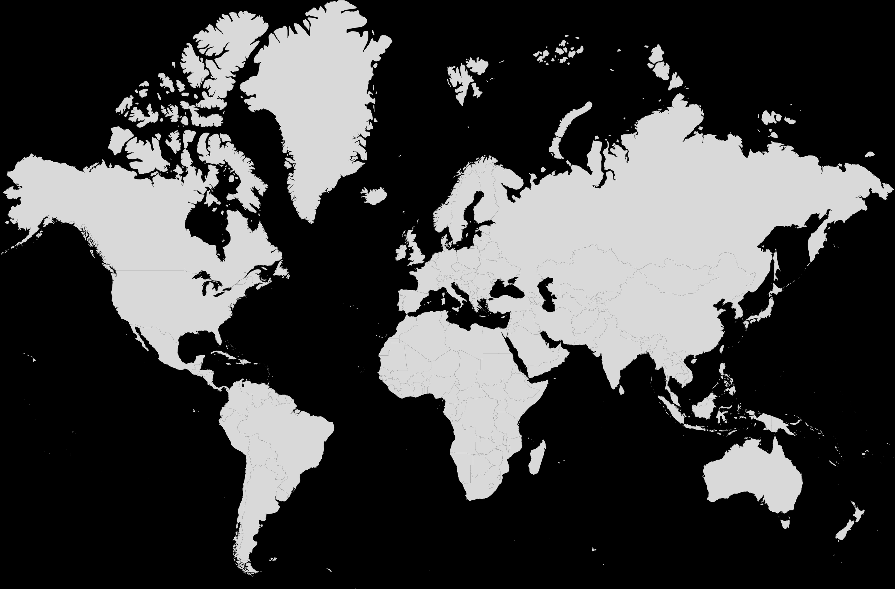
Региональные конвенции
в области признания квалификаций
Министерство науки
и высшего образования
Республики Казахстан
Конвенция о признании квалификаций, относящихся к высшему образованию в Европейском регионе, 1997 г. (Лиссабонская конвенция)
Региональная конвенция о признании учебных курсов, степеней и дипломов о высшем образовании в странах Латинской Америки и Карибского бассейна, Буэнос-Айрес, Аргентина, 13 июля 2019 г. (Буэнос-Айресская конвенция)
Конвенция о признании учебных курсов, дипломов и степеней в области высшего образования в арабских государствах (Париж, 22 декабря 1978 года)
Азиатско-Тихоокеанская региональная конвенция о признании квалификаций в области высшего образования (Токийская конвенция 2011 г.)
Конвенция о признании учебных курсов, свидетельств, дипломов, степеней и других квалификационных документов о высшем образовании в государствах Африки (Аддис-Абеба, 12 декабря 2014 г.)

Slide 6
Документы на признание с 2018 по 2023 гг.
Министерство науки
и высшего образования
Республики Казахстан
ВСЕГО
108 504 ЗАЯВЛЕНИЯ
Северная Америка
304
Европа
26 016
Западная, Центральная, Южная Азия
81 567
АТР
340 (0,3%)
Африка
272
Южная Америка
5

Slide 7
Статистика поступивших заявлений на процедуру признания из стран АТР
Министерство науки
и высшего образования
Республики Казахстан
№ | Страна | 2018 г. | 2019 г. | 2020 г. | 2021 г. | 2022 г. | І-полугодие 2023 года | ИТОГО
1 | Австралия | 8 | 4 | 4 | 12 | 3 | - | 31
2 | Вьетнам | 2 | - | 1 | - | - | 9 | 12
3 | Гонконг | - | - | - | - | - | 1 | 1
4 | Индонезия | 1 | - | - | 3 | 6 | 7 | 17
5 | Камбоджа | - | - | - | - | 1 | - | 1
6 | Малайзия | 24 | 13 | 14 | 27 | 20 | 7 | 105
7 | Новая Зеландия | - | - | - | - | 1 | 3 | 4
8 | Сингапур | 1 | - | - | 3 | 4 | - | 8
9 | Фиджи | - | 1 | - | - | - | - | 1
10 | Филиппины | - | - | - | - | 1 | - | 1
11 | Южная Корея | 30 | 16 | 22 | 22 | 27 | 21 | 138
12 | Япония | 3 | 1 | 2 | 3 | 10 | 2 | 21
Всего |  |  |  |  |  |  |  | 340

Slide 8
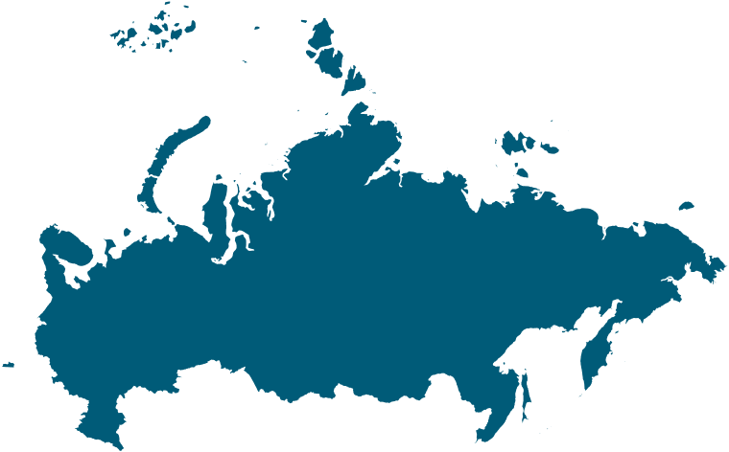
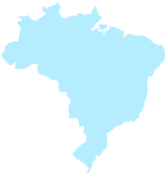
ИНОСТРАННЫЕ СТУДЕНТЫ В ВУЗАХ КАЗАХСТАНА
Концепция развития высшего образования – к 2029 г. 10% иностранных студентов
Доля иностранных обучающихся
в разрезе регионов, 2023 г.
Регион | Количество обучающихся, чел. | Доля, %
Южная Азия | 12 368 | 44,5
СНГ | 12 256 | 44,1
Юго-Восточная Азия | 1 262 | 4,5
Ближний Восток | 1 135 | 4,1
Европа | 435 | 1,5
Африка | 261 | 1,1
Северная и Южная Америка | 29 | 0,1
Австралия | 2 | 0,007
Лица без гражданства | 10 | 0,03
СНГ
12 256 человек
44,1%
Северная и Южная Америка
29 человек
0,1%
Европа
435 человек
4,5%
28 728
чел
Ближний восток
1 135 человек
4,1%
27 756
чел
Африка
261 человек
1,1%
Южная Азия
12 368 человек
44,5%
26 080
чел
Юго-Восточная Азия
1 262 человек
4,5%
Австралия
2 человека
0,007%
2021
2022
2023

Slide 9
СТИПЕНДИАЛЬНАЯ ПРОГРАММА РК
Министерство науки
и высшего образования
Республики Казахстан
ВЫДЕЛЕННЫЕ ГРАНТЫ:
БАКАЛАВРИАТ – 490
МАГИСТРАТУРА – 50 550
ДОКТОРАНТУРА – 10
ПОСТУПИВШИЕ ЗАЯВКИ:
БАКАЛАВРИАТ – 4769
МАГИСТРАТУРА –1013 6024
ДОКТОРАНТУРА – 242
ТОП-10 стран по количеству заявок
Заявки из 80 стран мира
Азербайджан | Гаити | Зимбабве | Колумбия | Малайзия | Пакистан | Таджикистан | Франция
Алжир | Гамбия | Индия | Коморы | Мали | Палестина | Танзания | Чад
Ангола | Гана | Индонезия | Конго | Марокко | Польша | Того | Чили
Афганистан | Гвинея | Иордания | Кыргызстан | Мексика | Россия | Тунис | Шри-Ланка
Бангладеш | Германия | Ирак | Лаос | Мозамбик | Руанда | Туркменистан | Эквадор
Беларусь | Гондурас | Иран | Либерия | Монголия | Саудовская Аравия | Турция | Эстония
Ботсвана | Джибути | Йемен | Ливан | Непал | Сенегал | Уганда | Эфиопия
Буркина-Фасо | Доминика | Камерун | Ливия | Нигер | Сомали | Узбекистан | Южная Африка
Бурунди | Египет | Кения | Мавритания | Нигерия | США | Украина | Южный Судан
Вьетнам | Замбия | Китай | Малави | ОАЭ | Сьерра-Леоне | Филиппины | Япония
Причины
Из стран АТР поступило
лишь 177 заявок (2,9%)
Слабая осведомленность граждан стран АТР о стипендиальной программе РК
Недостаточность ОП на английском языке
Отсутствие правовых механизмов признания полученных
в Казахстане документов об образовании

Slide 10
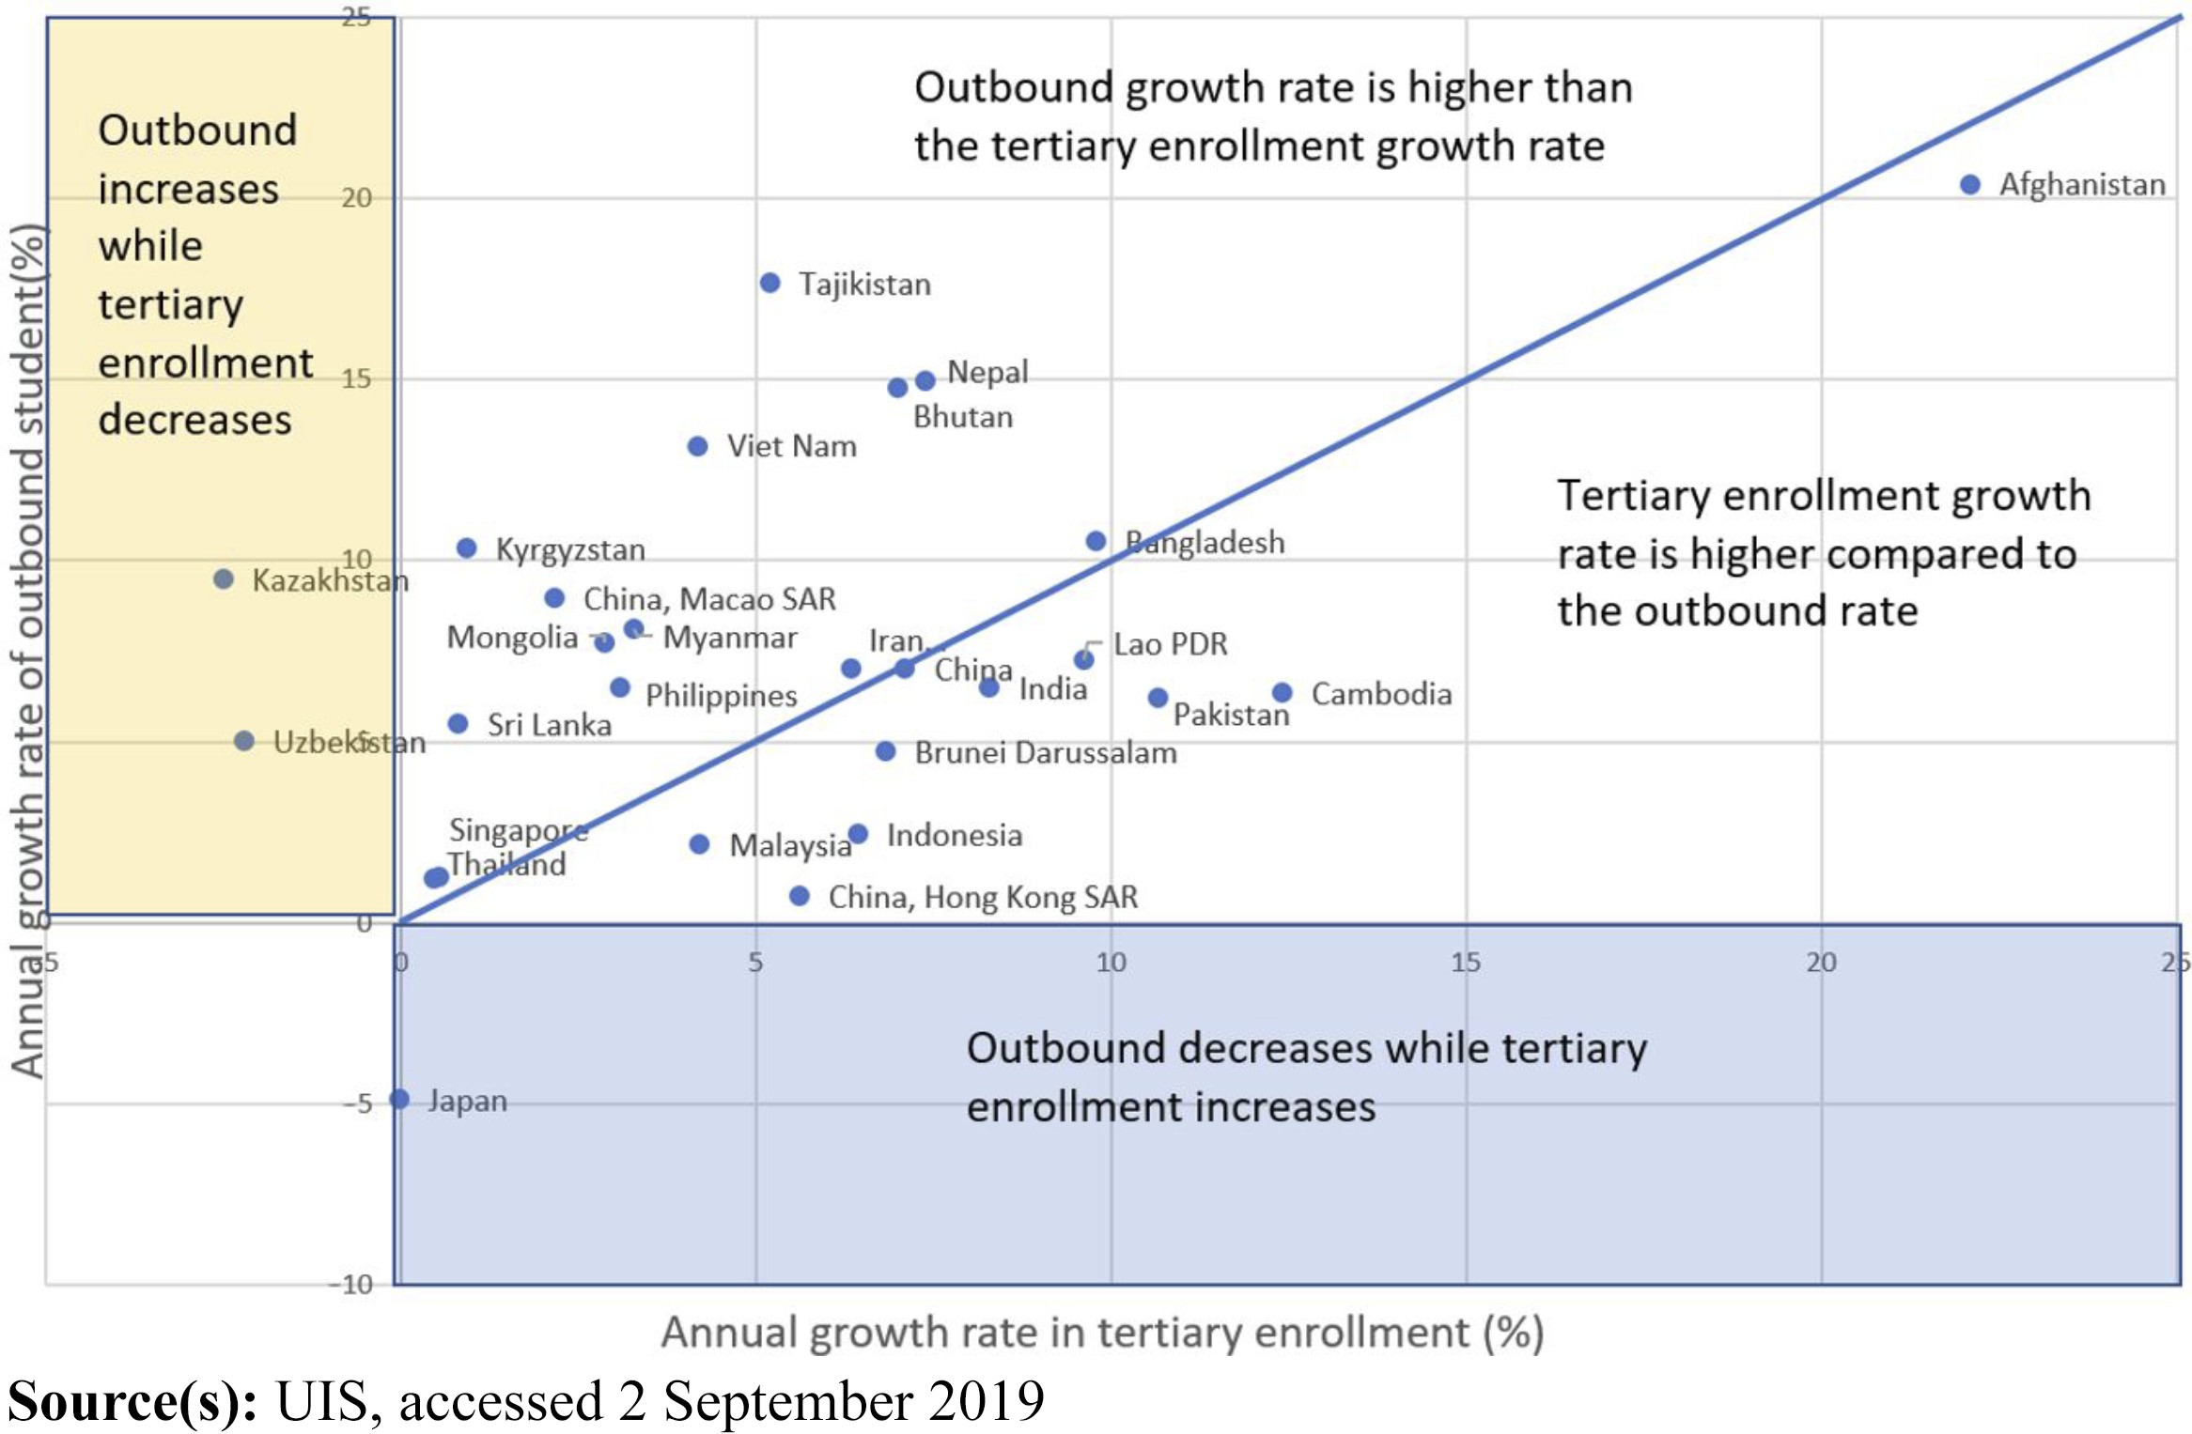

Slide 11
Студенты стран АТР, обучающиеся за рубежом
Министерство науки
и высшего образования
Республики Казахстан

Slide 12
10 самых привлекательных стран
для иностранных студентов
Министерство науки
и высшего образования
Республики Казахстан
Рейтинг | Страна | Количество иностранных студентов (2020 г.) | Доля иност. Студентов (2020 г.) | Вклад в экономику (в долл. США) (2020 г.) | Наиболее представленные страны (2020 г.)
1 | США | 1,075,496 | 5.5% | $39 млрд | Китай, Индия и Южная Корея
2 | Великобритания | 551,495 | 22.3% | $33 млрд | Китай, США и Индия
3 | Канада | 503,270 | 23,7% | $22 млрд | Индия, Китай и Франция
4 | Китай | 492,185 | 1,2% | $15 млрд | Южная Корея, Таиланд и Пакистан
5 | Австралия | 463,643 | 31,3% | $37,4 млрд | Китай, Индия и Непал
6 | Франция | 358,000 | 13,4% | $1,5 млрд | Марокко, Алжир и Китай
7 | Россия | 353,331 | 8,5% | $1,1 млрд | Казахстан, Туркменистан и Узбекистан
8 | Германия | 302,157 | 11,7% | $4-5 млрд | Китай, Индия и Сирия
9 | Испания | 125,675 | 7,9% | $4,1 млрд | Италия, Франция и США
10 | Малайзия | 95,955 | 4,8% | $1,3 млрд | Китай, Индонезия и Бангладеш
Источники: Opendoors, Studee, ApplyBoard Inc, IJERE
Notes:
Источники:
Opendoors - https://opendoorsdata.org/data/international-students/enrollment-trends/
Studee - https://studee.com/guides/10-most-popular-countries-for-international-students/
ApplyBoard Inc - https://www.applyboard.com/applyinsights-article/the-impact-of-international-students-on-destination-economies-in-2023#:~:text=But%20this%20student%2Deconomy%20relationship,supported%20more%20than%20335%2C000%20jobs.
Parliament of Australia - https://www.aph.gov.au/About_Parliament/Parliamentary_Departments/Parliamentary_Library/pubs/rp/rp2021/Quick_Guides/OverseasStudents
CAMPUS FRANCE - https://www.campusfrance.org/en/international-students-contribute-up-to-5-billion-euros-to-the-french-economy
Издание Курсив - https://kz.kursiv.media/2020-09-04/kazakhstanskie-studenty-ezhegodno-prinosyat-ekonomike-rossii-300-mln/
International Journal of Evaluation and Research in Education (IJERE) - file:///C:/Users/user%20pc/Downloads/23594-52160-1-PB%20(3).pdf
International Journal of Business and Social Science - https://ijbssnet.com/journals/Vol_10_No_2_February_2019/6.pdf
The Pie news: News and business analysis for Professionals in International Education - https://thepienews.com/news/sepie-moroccan-students-online/

Slide 13
ВОЗМОЖНЫЕ РЫНКИ ДЛЯ РЕКРУТИНГА ИНОСТРАННЫХ СТУДЕНТОВ
1 | Вьетнам
Вьетнамские семьи готовы платить высокую плату за образование.
Они тратят почти половину (47%) своего дохода только на обучение.
В совокупности это составляет 3-4 миллиарда долларов США, которые ежегодно тратятся на обучение за границей.

Slide 14
ВОЗМОЖНЫЕ РЫНКИ ДЛЯ РЕКРУТИНГА ИНОСТРАННЫХ СТУДЕНТОВ
2 | Шри-Ланка
В Шри-Ланке более 40% населения находится в школьном возрасте (до 24 лет).
Из 220 000 студентов, ежегодно сдающих университетские экзамены, мест внутри страны хватает только на 23 000 человек.
Разрыв между спросом и предложением подпитывает постоянно растущий спрос на обучение за границей

Slide 15
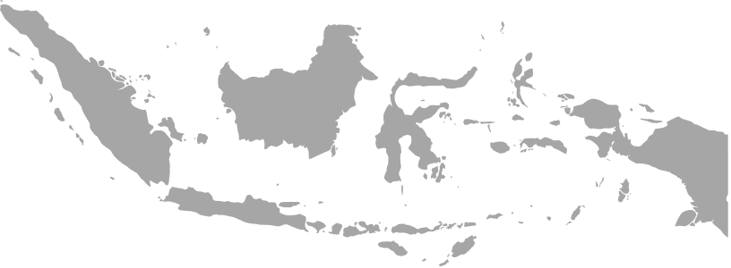
ВОЗМОЖНЫЕ РЫНКИ ДЛЯ РЕКРУТИНГА ИНОСТРАННЫХ СТУДЕНТОВ
3 | Индонезия
Индонезия остро нуждается в более образованной рабочей силе, поскольку только 7% в настоящее время имеют высшее образование.
Сейчас страна отправляет за границу на 35% больше студентов, чем десять лет назад.
81% индонезийских подростков рассматривают возможность обучения за границей.
Доступность является наиболее важным фактором при принятии решения, и стипендии будут играть большую роль при выборе вуза.

Slide 16
Причины малопредставленности студентов из стран АТР в Казахстане
Министерство науки
и высшего образования
Республики Казахстан
Слабая осведомленность граждан стран АТР о системе образования Казахстана, высших учебных заведениях, их образовательных программах, национальной рамке квалификаций высшего образования, выдаваемых дипломах и т.д.
Недостаточная осведомленность в регионе о состоянии казахстанской системы обеспечения качества высшего образования
Недостаточность образовательных программ на английском языке
Отсутствие правовых механизмов признания в странах АТР документов об образовании, выданных в Казахстане

Slide 17
АЗИАТСКО-ТИХООКЕАНСКАЯ КОНВЕНЦИЯ О ПРИЗНАНИИ КВАЛИФИКАЦИЙ В ОБЛАСТИ ВЫСШЕГО ОБРАЗОВАНИЯ Токийская Конвенция Дата и место принятия: 26 ноября 2011 г. - Токио, Япония
№ | Страна | Дата вступления | Статус
1 | Австралия | 17 Июля 2014 | Ратификация
2 | Армения | 4 марта 2021 | Утверждение
3 | Афганистан | 7 декабря 2020 | Присоединение
4 | Китай | 17 Июля 2014 | Утверждение
5 | Монголия | 19 марта 2019 | Утверждение
6 | Новая Зеландия | 1 августа 2017 | Присоединение
7 | Республика Корея | 19 сентября 2017 | Ратификация
8 | Российская Федерация | 27 ноября 2020 | Присоединение
9 | Святой Престол | 18 июля 2018 | Ратификация
10 | Турция | 3 апреля 2019 | Присоединение
11 | Фиджи | 27 августа 2020 | Присоединение
12 | Япония | 6 декабря 2017 | Присоединение

Slide 18
Обязательства Казахстана, вытекающие от ратификации
Токийской Конвенции
Министерство науки
и высшего образования
Республики Казахстан
обеспечивать прозрачный, согласованный, надежный, справедливый и недискриминационный характер процедур и критериев, используемых при оценке и признании квалификаций
удовлетворять любые обоснованные запросы о предоставлении информации в целях оценки квалификаций, полученных в вузах страны
обеспечивать представление достаточной и понятной информации о своей системе образования
признавать квалификации, выданные другими Сторонами Конвенции и отвечающие общим требованиям в отношении доступа к соответствующим программам высшего образования, кроме тех случаев, когда может быть доказано наличие существенных различий между общими требованиями в отношении доступа
признавать квалификации в области высшего образования, выданные другой Стороной, кроме тех случаев, когда могут быть показаны существенные различия.
признавать или, по меньшей мере, оценивать частичные учебные курсы, пройденные по программе высшего образования в одной из других Сторон.
предоставлять надлежащую информацию по любому образовательному учреждению, входящему в ее систему высшего образования, и по своей системе обеспечения качества
обеспечивать признание квалификаций беженцев, перемещенных лиц и лиц, находящихся в положении беженцев, -
способствовать использованию Приложения к диплому.
принимать надлежащие меры по созданию и поддержке национального информационного центра, который будет предоставлять информацию о системе высшего образования
принимать участие в работе Комитета Азиатско-Тихоокеанской региональной конвенции о признании квалификаций в области высшего образования

Slide 19
Преимущества, дающая ратификация Токийской Конвенции
Министерство науки
и высшего образования
Республики Казахстан
развитие международного сотрудничества в области образования на основе признанной в мире нормативно-правовой рамки
справедливое признание казахстанских дипломов в Азиатско-Тихоокеанском регионе
расширение возможностей молодежи в получении качественного высшего образования,
обеспечение свободной мобильности граждан Казахстана на международном рынке образования и труда путем упрощения процессов признания зарубежного образования
открытие новых рынков для экспорта образовательных услуг, устранение барьеров при их признании
увеличение совместных образовательных программ и совместных степеней
повышение доверия к казахстанской системе высшего образования
повышение авторитета страны путем присоединения Казахстана к одному из основных международных соглашений в области высшего образования
расширение «интернационализации дома», то есть интернационализации содержания образования и образовательной среды, позволяющей повысить межкультурные компетенции студентов и их способность мыслить и функционировать в международном контексте
трансфер новых образовательных практик и технологий обучения

Slide 20
ГЛОБАЛЬНАЯ КОНВЕНЦИЯ О ПРИЗНАНИИ СВИДЕТЕЛЬСТВ, ОТНОСЯЩИХСЯ К ВЫСШЕМУ ОБРАЗОВАНИЮ ГЛОБАЛЬНАЯ КОНВЕНЦИЯ Дата и место принятия: 25 ноября 2019 г. - Париж, Франция
№ | Страна | Дата вступления | Статус
1 | Андорра | 5декабря 2022 | Ратификация
2 | Австралия | 21 декабря 2022 | Ратификация
3 | Армения | 8 февраля 2022 | Ратификация
4 | Великобритания | 30 марта 2022 | Ратификация
5 | Исландия | 5 декабря 2022 | Принятие
6 | Кабо-Верде | 5 октября 2022 | Ратификация
7 | Кот-д'Ивуар | 6 апреля 2022 | Ратификация
8 | Куба | 7 апреля 2022 | Ратификация
9 | Литва | 17 января 2022 | Ратификация
10 | Никарагуа | 1 октября 2020 | Ратификация
11 | Норвегия | 8 июня 2020 | Утверждение
12 | Палестина | 14 апреля 2022 | Ратификация
13 | Румыния | 26 июля 2021 | Принятие
14 | Святой Престол | 17 декабря 2021 | Ратификация
15 | Словакия | 29 июля 2021 | Ратификация
16 | Тунис | 19 ноября 2021 | Ратификация
17 | Уругвай | 6 апреля 2023 | Ратификация
18 | Франция | 1 июля 2021 | Принятие
19 | Хорватия | 1 октября 2021 | Ратификация
20 | Швеция | 20 мая 2022 | Ратификация
21 | Эстония | 15 июня 2021 | Утверждение
22 | Япония | 13 сентября 2022 | Принятие

Slide 21
Обязательства Казахстана, вытекающие от ратификации Глобальной Конвенции
Министерство науки
и высшего образования
Республики Казахстан
предоставлять доступ к официальной и точной информации в отношении своей системы высшего образования, квалификаций, гарантии качества и рамок квалификаций, в соответствующих случаях;
признавать квалификации и документально подтвержденное или удостоверенное предшествующее образование, полученные в других государствах - участниках
признавать квалификации высшего образования, присвоенные другим государством-участником, кроме случаев, когда может быть доказано наличие существенных различий между квалификацией
предоставлять его обладателю права подачи документов для продолжения обучения по программе высшего образования на условиях, аналогичных тем, которые применяет к обладателям своих квалификаций высшего образования государство-участник, у которого испрашивается признание, кроме случаев, когда может быть доказано наличие существенных различий.
оценивать квалификации высшего образования, которые были получены в рамках признанных нетрадиционных моделей обучения, подпадающих под сопоставимые механизмы гарантии качества и признаваемых государством-участником в качестве неотъемлемой части его системы высшего образования
оценивать квалификации высшего образования, полученные в рамках трансграничного образования, международной программы, предусматривающей присвоение совместных степеней, или любой другой совместной программы более чем в одной стране
предоставлять обладателю права использовать наименование квалификации высшего образования в соответствии с законами и нормативными положениями государства-участника признавать квалификации высшего образования, выданные в рамках трансграничного образования или осуществляющими деятельность под ее юрисдикцией иностранными образовательными учреждениями, при условии соблюдения определенных требований законодательства или нормативных положений государства-участника
признавать неполное образование беженцев и перемещенных лиц и полученных ими квалификаций
создать транспарентную систему, содержащую полную информацию относительно квалификаций, а также результатов обучения, полученных на ее территории.

Slide 22
НПА, в которые возможно потребуется внесение поправок после ратификации Токийской и Глобальной конвенций
Министерство науки
и высшего образования
Республики Казахстан
Закон об образовании;
Правила признания документов об образовании;
Закон о профессиональных квалификациях;
Правила признания организаций, предоставляющих неформальное образование, и формирования перечня признанных организаций, предоставляющих неформальное образование.

Slide 23
Министерство науки
и высшего образования
Республики Казахстан
СПАСИБО ЗА ВНИМАНИЕ!
г. Астана, 2023 год

